Slide 1
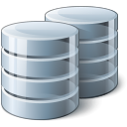
Relationsdatabaser

Slide 2
Vad är en databas egentligen? Hur lagrar vi data?
I korttidsminnet
Enkla variabler:
Siffror, strängar m.m
Data strukturer
Listor, objekt m.m
I långvarit minne
Text filer, XML, JSON m.m görs på hårddisken

Slide 3
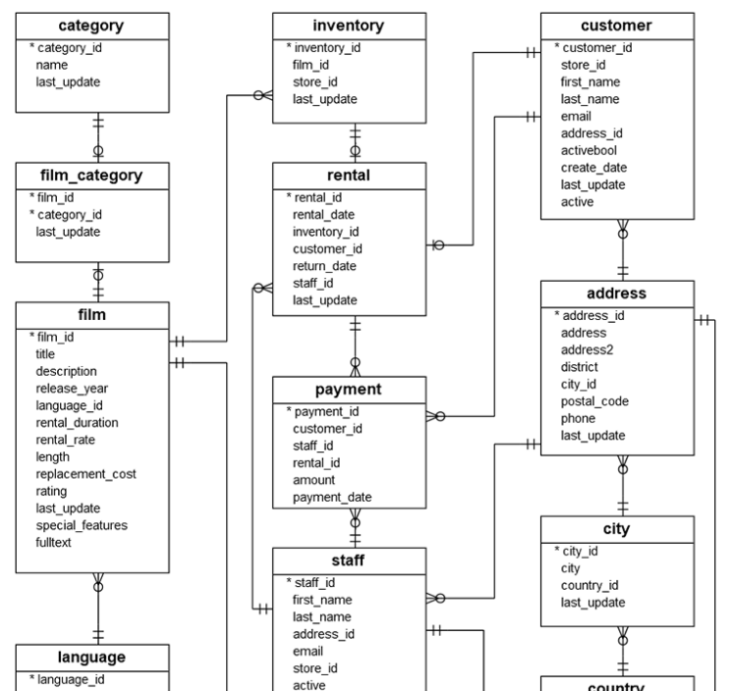
Egenskaper hos relationsdatabaser
Alla databaser
Långvarigt minne
Säker åtkomst av data från flera program samtidigt
Bara relationsdatabaser
Lagrar data i tabeller med relationer till varandra
Flexibelt språk att göra aggregationer, kombinationer och gruppering på relaterad data
Villkor – regler för att skydda och säkerställa kvaliteten på data
Använder språket SQL för att hämta data
country | population | literacy
Argentina | 43 million | 98%
Brazil | 203 million | 91%
Colombia | 47 million | 94%
Ecuador | 15 million | 92%
... | ... | ...
Databas
Relationsdiagram
Tabell med kolumner och rader

Slide 4
Kika på tabeller och data
country | population | literacy
Argentina | 43 million | 98%
Brazil | 203 million | 91%
Colombia | 47 million | 94%
Ecuador | 15 million | 92%
... | ... | ...
Vad har värdena i en rad gemensamt?
Vad har värdena i en kolumn gemensamt?

Slide 5
Datatyper och Meaning
Name (förnamn) ”string” | Height (centimeter) ”numerisk” | Weight (kilogram) ”numerisk”
Alan | 188 | 98%
Lora | 160 | 91%
Kevin | 185 | 94%
Kalle | 120 | 92%
... | ... | ...

Slide 6
Anatomin av en tabell
Tabellens namn
Animals:
Kolumnens namn
Kolumnens typ
name string | species string | birthdate date
Max | gorilla | 2001-04-13
Sue | gorilla | 1998-06-12
Max | moose | 2012-02-20
Alison | llama | 1997-11-24
George | gorilla | 2011-01-09
Spot | iguana | 2010-07-23
Ratu | orangutan | 1989-09-15
Eli | llama | 2002-02-22
Frågor 1. När var ”moose” med namnet Max född? 2. Var det några ”llamas” födda mellan 1995 och 1998? 3. Vilken gorilla var George’s mamma? 4. Hur många gorillor finns det?
Tabellens kropp/innehåll

Slide 7
Aggregering
Aggregering är att gruppera och beräkna på data i en tabell utifrån en tex en kolumn.
Här ser vi en beräkningsaggregation som grupperar värdena i tabellen med hjälp av ”species” kolumnen. Vi räkna antalet rader som har samma värde i den kolumnen.
name string | species string | birthdate date
Max | gorilla | 2001-04-13
Sue | gorilla | 1998-06-12
Max | moose | 2012-02-20
Alison | llama | 1997-11-24
George | gorilla | 2011-01-09
Spot | iguana | 2010-07-23
Ratu | orangutan | 1989-09-15
Eli | llama | 2002-02-22
species string | count integer
gorilla | 3
moose | 1
llama | 2
iguana | 1
orangutan | 1
count

Slide 8
Fråga / Filtrera / Query
species string | food1 string | food2 string
llama | plants | vegetables
brown bear | fish | meat
orangutan | plants | insects
species string | food string
llama | plants
brown bear | fish
brown bear | meat
brown bear | plants
orangutan | plants
orangutan | insects
För varje mattyp krävs en ny kolumn
species string | food string
llama | plants, vegetebals
brown bear | fish, meat
orangutan | plants, insects
SELECT food FROM diet WHERE species = ’orangutan’
Svårt att aggregera när flera värden finns i en cell
Resultatet är alltid en ny tabell!

Slide 9
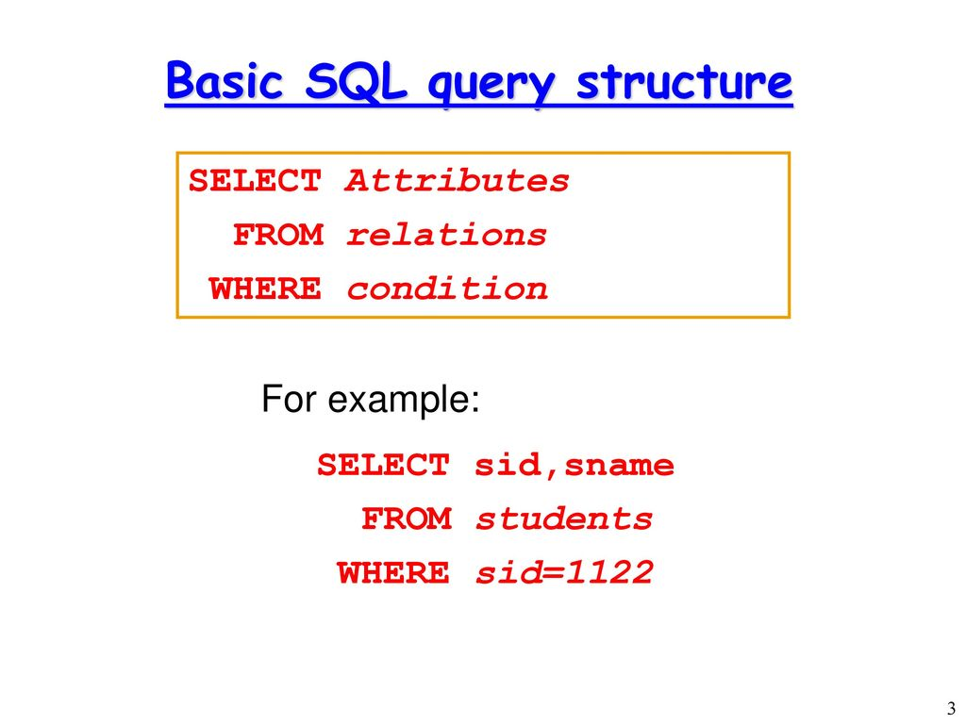
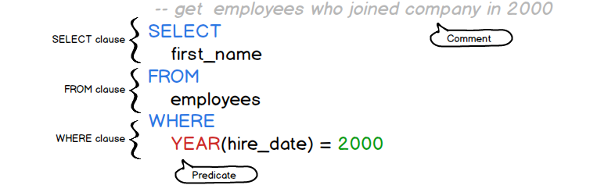

Slide 10
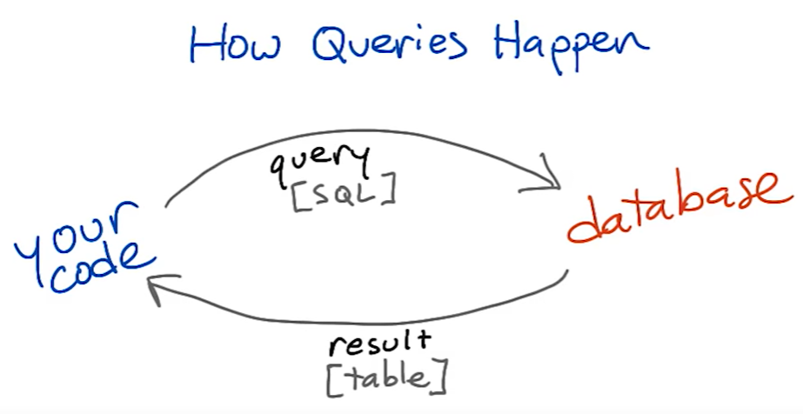
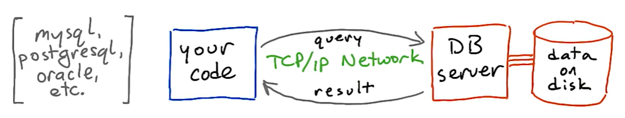
Data och Tabeller

Slide 11
Relaterad Data
https://www.kittenwar.com/
Images
Votes
Joined
id | name | filename
1 | Fluffy | fluffsocute.jpg
2 | Monster | monstie-basket.png
3 | George | george.jpg
... | ... | ...
left | right | winner
2 | 3 | 3
1 | 3 | 1
2 | 1 | 1
3 | 2 | 3
3 | 1 | 1
2 | 3 | 3
... | ... | ...
left_name | right_name | winner_name
Monster | George | George
Fluffy | George | George
Monster | Fluffy | Fluffy
George | Monster | George
George | Fluffy | Fluffy
Monster | George | George
... | ... | ...
Image tabellen lagrar namnen på söta djur och filnamnen på deras bilder.
Votes tabellen lagrar information om vilka bilder som har visats tillsammans och vilken användaren röstade på:
Vi kan be databasen att gå med i dessa tabeller för att slå upp djurnamnen för var och en av rösterna:

Slide 12
Datatyper i SQL
Text och sträng typer
text – en sträng med valfri längd
char(n) – en sträng med exakt längd av tecken
varchar(n) – en sträng med upp till n tecken
Numeriska typer
integer – ett heltal
real – ett flyttals värde upp till 6 decimaler
double precision – ett flyttals värde med upp till 15 decimaler
decimal – ett exakt decimal värde
Datum och tider typer
date – ett kalender datum; med årtal, månad, och dag. 2020-12-13
time – tidpunkt på dygnet
timestamp – datum och tid tillsammans

Slide 13
Databas normalisering
Databasnormalisering är en teknik för att organisera data i databasen.
Normalisering är ett systematiskt tillvägagångssätt för att sönderdela tabeller för att eliminera dataredundans (upprepning) och oönskade egenskaper som insert, uppdatering och raderingsanomalier.
Det är en process i flera steg som försätter data i tabellform och tar bort dubblerade data från relationstabellerna.
Normalisering används för huvudsakligen två syften,
Eliminera redundanta (värdelösa) data.
Att säkerställa att databeroende är meningsfullt, dvs data lagras logiskt.

Slide 14
Normaliserad design
Regel 1: First normal form
Regel 2: Second normal form
Regel 3: Third normal form
Regel 4: BCNF
Regel 5: Fourth normal form
Lösning: Vanligaste lösningen dela upp tabellen i flera tabeller.

Slide 15
First Normal Form
För att en tabell ska uppfylla ”First normal form” bör den uppfylla
Det ska vara finnas ett värde i en cell i en kolumn
Värdena i en kolumn bör tillhöra samma domän
Alla kolumner i en tabell bör ha unika värden
Ordningen som data lagras har ingen betydelse
species string | food string
llama | plants, vegetebals
brown bear | fish, meat
orangutan | plants, insects

Slide 16
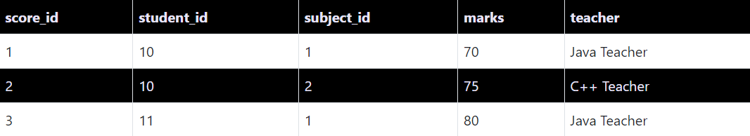
Second normal form
För att en tabell ska vara i den andra normala formen bör den vara i den första normala formen.
Och den bör inte ha partiellt beroende.
Partiellt beroende existerar när för en sammansatt primärnyckel, alla attribut i tabellen endast beror på en del av primärnyckeln och inte på hela primärnyckeln.
För att ta bort partiellt beroende kan vi dela upp tabellen, ta bort attributet som orsakar partiellt beroende och flytta det till någon annan tabell där det passar bra in.

Slide 17
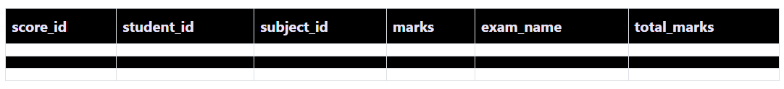
Third normal form
För att en tabell ska vara i den tredje normala formen bör den vara i den första och andra normala formen.
Och det borde inte ha transitivt beroende.
När ett icke-primärt attribut beror på andra icke-primära attribut snarare än beroende på de primära attributen eller primärnyckeln.
Total_marks är beroende av exam_name snarare än primär-nyckeln
Ta ut kolumnerna exam_name och total_marks från Score tabellen och lägg dem i en Exam tabell och använd exam_id där det behövs

Slide 18
Boyce-Codd Normal Form (BCNF) 3.5
För att en tabell ska vara i den BCNF formen bör den vara i den första, andra och tredje normala formen.
Boyce-Codd normala formen säger att det inte får finnas ett beroende mellan ett primär-nyckel attribut till ett icke primär-nyckel attribut.

Slide 19
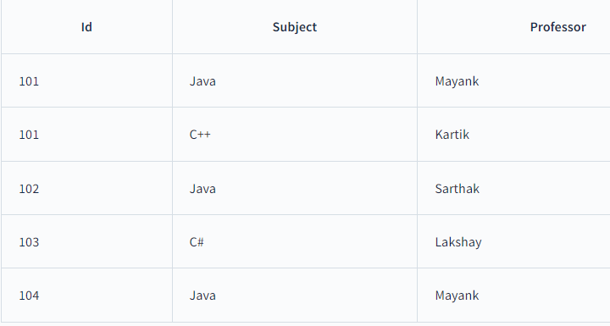
Boyce-Codd Normal Form (BCNF) 3.5
Som vi vet att varje professor endast undervisar i ett ämne, men ett ämne kan undervisas av flera professorer. Detta visar att det finns ett beroende mellan ämnet & professorn, och ämnet är alltid beroende av professorn (professor -> ämne). Som vi vet är professorskolumnen ett icke-primärt attribut, medan ämnet är ett primärt attribut. Detta är inte tillåtet i BCNF. För BCNF måste det härledande attributet (professor här) vara ett primärt attribut.

Slide 20
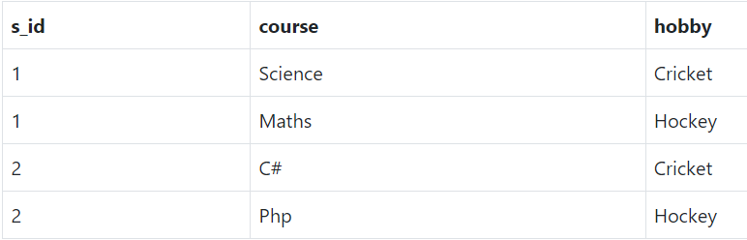
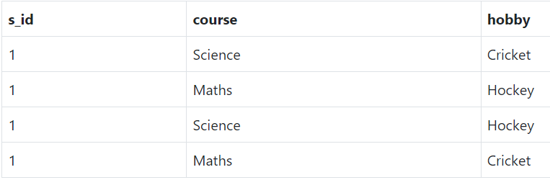
Fourth normal form - Multi-valued Dependency
Ska uppfylla alla tidigare former
Och tabellen bör inte ha något beroende av flera värden.

Slide 21
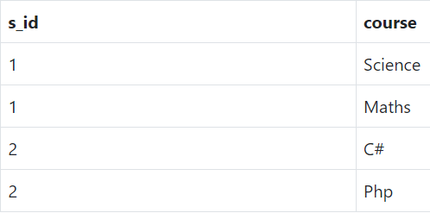
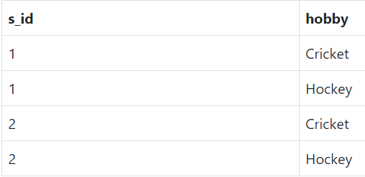
Fourth normal form - Multi-valued Dependency
För att få ovanstående relation att uppfylla den 4:e normalformen kan vi dekomponera tabellen i 2 tabeller.

